Slide 1

Секционное совещание
по национальному образованию
в рамках республиканского августовского совещания работников образования и науки Зеленодольского МР РТ
  «Сохранение языкового многообразия
  как приоритетная задача системы образования Зеленодольского муниципального района»
  «Яшел Үзән муниципаль районының өстенлекле бурычы буларак тел
  күптеллеген саклау»
  23.08.2021

Slide 2
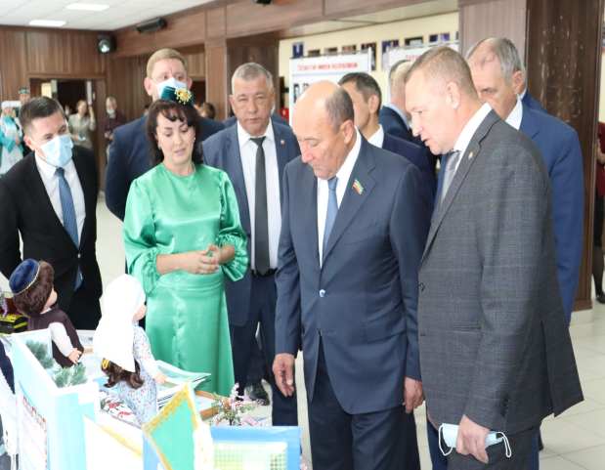
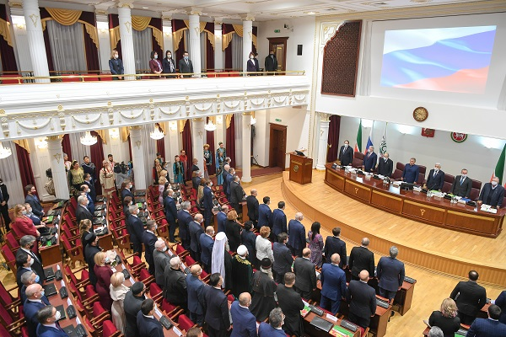
Государственная национальная политика Республики Татарстан
Указ Президента Республики Татарстан №УП-653 об объявлении 2021 года Годом родных языков и народного единства
Комиссия при Президенте
Республики Татарстан по вопросам сохранения и развития татарского языка
Совет при Президенте
Республики Татарстан по межнациональным и межконфессиональным отношениям

Slide 3

Государственные программы Республики Татарстан
в сфере государственной национальной политики
«Сохранение, изучение и развитие государственных языков Республики Татарстан и других языков в Республике Татарстан на 2014 – 2022 годы»
Ведомственная целевая программа «Русский язык в Татарстане» на 2021 - 2022 годы
Государственная программа Республики Татарстан «Сохранение национальной идентичности татарского народа (2014-2022 годы)»
Государственная программа Республики Татарстан «Реализация государственной национальной политики в Республике Татарстан на 2014-2022 годы»

Slide 4
Анализ работы по национальному образованию
за 2020 – 2021 учебный год

Slide 5
Методическая тема:
«Методическая поддержка учителей родного (татарского) языка и литературы как средства их профессионального роста в области реализации компетентностного подхода к обучению родного (татарского) языка и литературы учащихся
общеобразовательных организаций»
Цель: Качественное совершенствование методического уровня учителей путём формирования современных профессиональных компетенций .
Основные задачи деятельности:
1. Обеспечение профессионального и творческого роста педагогов.
2. Интенсивное внедрение актуального педагогического опыта в практику работы учителей родного (татарского) языка и литературы.
3. Внедрение инновационных форм и методов обучения, обобщение и распространение актуального педагогического опыта учителей.
5. Диагностика качества образования, профессиональных потребностей и запросов учителей родного (татарского) языка и литературы.

Slide 6
Работа с педагогическими кадрами по повышению профессионализма
Кадровый состав педагогических работников
Всего учителей | Со стажем 0-3 года | Со стажем 3-10 лет | Со стажем более 11 лет
110 | 1,8% | 20% | 48,2%
Квалификационный уровень педагогических работников
Всего учителей | Имеют кв. категории | Имеют первую кв. категорию | Имеют высшую кв. категорию
110 | 94 (85,7%) | 77 (70,0%) | 17 (15,45%)
Курсы повышения квалификации
Всего учителей | Курсы ПК | Прошли курсы ПК в 2019-2020 у.г.
 |  | ИРО | КФУ
110 | 110 (100%) | 36 (32,7%) | 7 (63,3%)

Slide 7
Повышение квалификации учителей на базе стажировочных площадок
На основании приказа МОиН РТ в 2020-2021 учебном году определены республиканскими стажировочными площадками:
МБОУ «Гимназия №5 ЗМР РТ»;
МБОУ «Лицей №9 им. А.С. Пушкина ЗМР РТ»;
МБОУ «Гимназия №10 ЗМР РТ»;
МБОУ «Лицей имени В.В. Карпова» с. Осиново ЗМР РТ.
МБОУ «Осиновская гимназия имени С.К. Гиматдинова ЗМР РТ»
МБОУ «СОШ №7 ЗМР РТ» – площадка по апробации новых УМК по родному татарскому языку.
В рамках стажировок учителями татарского языка и литературы даны 68 открытых уроков, мастер-классов.

Slide 8
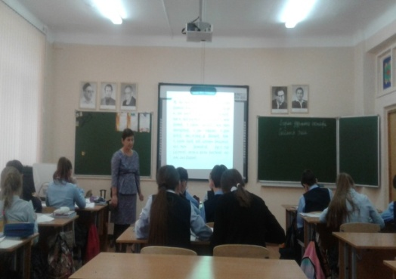
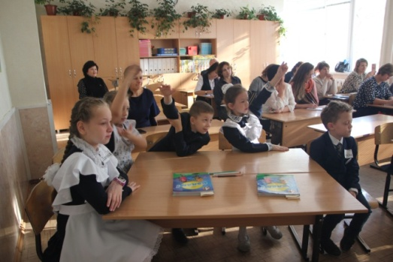
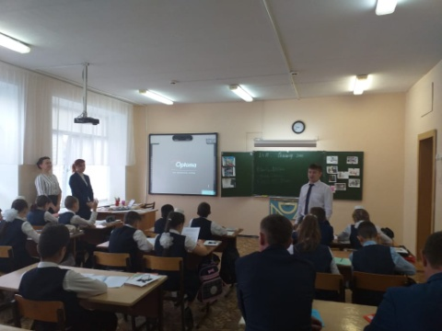
РЕСПУБЛИКАНСКИЕ СТАЖИРОВКИ
1. Республиканский семинар по теме «Формирование у учителя навыков развития метапредметных умений в условиях реализации ФГОС» на базе МБОУ «Гимназия №5 ЗМР РТ» (Распоряжение ИК ЗМР от 27.11.2020 №03-05-1197);
2. Республиканская стажировка по теме «Современный урок родного (татарского) языка и литературы в условиях модернизации образования» на базе МБОУ «Гимназия №5 ЗМР РТ» (Распоряжение ИК ЗМР от 05.03.2021 №03-05-310);
3. Республиканская стажировка по теме «Современные подходы в преподавании родного (татарского) языка и литературы в условиях ФГОС ОО» на базе МБОУ «Гимназия №10 ЗМР РТ» (Распоряжение ИК ЗМР от 05.03.2021 №03-05-311);
4. Республиканская стажировка по теме «Современный урок родного (татарского) языка и литературы в условиях модернизации образования» на базе МБОУ «Гимназия №3 ЗМР РТ» (Распоряжение ИК ЗМР от 13.04.2021 №03-05-503);
5. Республиканская стажировка по теме «Формирование поликультурной компетентности учителя родного (татарского) языка и литературы в условиях реализации ФГОС ОО» на базе МБОУ «Осиновская гимназия имени С.К. Гиматдинова ЗМР РТ» (Распоряжение ИК ЗМР от 13.04.2021 №03-05-507);
6. Республиканская стажировка по теме «Преемственность между школой и колледжем: условие непрерывного образования детей» на базе МБОУ «Гимназия №5 ЗМР РТ» (Распоряжение ИК ЗМР от 12004.2021 №03-05-562).

Slide 9
ИННОВАЦИОННАЯ ДЕЯТЕЛЬНОСТЬ
Методическое сопровождение реализации проектов и программ в учреждениях образования Зеленодольского МР.
На основании Распоряжения ИК ЗМР РТ от 28.11.2019 №03-05-1575 «Об организации постоянно-действующих методических семинаров в рамках методической сертификации учителей татарского языка и литературы», в целях совершенствования преподавания татарского языка реализуется:
1.Внедрение новых технологий в обучении татарскому языку как неродному (обучение по УМК «Сәлам!»).
В проекте принимают участие :
МБОУ «Гимназия №3 ЗМР РТ», МБОУ «СОШ №4 ЗМР РТ», МБОУ «СОШ №7 ЗМР РТ», МБОУ «Лицей №9 им. А.С. Пушкина ЗМР РТ», МБОУ «Гимназия №10 ЗМР РТ», МБОУ «Лицей №14» ЗМР РТ», МБОУ «Лицей им. В.В. Карпова ЗМР РТ».
2. Апробация новых УМК по родному (татарскому) языку для 1-11 классов на базе МБОУ СОШ №7 ЗМР РТ»(Приказ МОиН РТ от 22.11.2019 №1715/19).
В 2021-2022 учебном году в апробацию включаются 1 классы :
татарские школы
МБОУ «Гимназия №5 ЗМР РТ», МБОУ «СОШ №16 ЗМР РТ», МБООУ «Осиновская гимназия им. С.К. Гиматдинова ЗМР РТ»;
Русские школы (татарские группы)
МБОУ Гимназия №3 ЗМР РТ», МБОУ «СОШ №4 ЗМР РТ», МБОУ «СОШ №7 ЗМР РТ», МБОУ «Лицей №9 им. А.С. Пушкина ЗМР РТ», МБОУ «СОШ №15 с УИОП ЗМР РТ», МБОУ «Нурлатская СОШ ЗМР РТ», МБОУ «Айшинская СОШ ЗМР РТ».

Slide 10
ИННОВАЦИОННАЯ ДЕЯТЕЛЬНОСТЬ
Методическое сопровождение реализации проектов и программ в учреждениях образования Зеленодольского МР.
4. Реализации проекта «Управление качеством обучения и воспитания в общеобразовательных организациях на основе технологии БиС» на базе ресурсного центра - МБОУ «Гимназия №5 ЗМР РТ», совместно с ГАОУ ДПО «ИРО РТ».
5. Проект «Национально-культурный центр» по теме «Воспитание мультилингвальной личности иноязычной коммуникации в условиях единой системы обучения языкам» реализуется в татарской гимназии - МБОУ «Осиновская гимназия им. С.К. Гиматдинова ЗМР РТ» , совместно с ГАОУ ДПО «ИРО РТ».

Slide 11
Методическое сопровождение развития профессиональной компетентности педагогов
I. Методические совещания для заместителей директоров по национальному образованию, руководителей ШМО учителей татарского языка и литературы:
1. «Управленческие аспекты деятельности заместителя директора по национальному образованию», 2020г., муниципальный семинар-совещание в МБОУ «СОШ №7 ЗМР РТ(Распоряжение ИК ЗМР от 10.11.2020 №03-05-1098);
2. «Формирование профессиональных компетенций учителя родного языка и литературы в условиях внедрения профессионального стандарта педагога», 2021г., муниципальный семинар-совещание в МБОУ «Гимназия №5 ЗМР РТ» (Распоряжение ИК ЗМР от 12.01.2021 №03-05-04);
3. «Методическая работа в образовательном учреждении: организация, содержание, эффективность», 2021г., муниципальный семинар-совещание в МБОУ «Гимназия №3 ЗМР РТ» (Распоряжение ИК ЗМР от 26.03.2021 №03-05-416).

Slide 12
Методическое сопровождение развития профессиональной компетентности педагогов
II. Методические семинары для заместителей директоров по национальному образованию, руководителей ШМО учителей татарского языка и литературы, воспитателей по учению татарскому языку:
Муниципальный уровень
1. Постоянно-действующие методические семинары для учителей родного (татарского) языка и литературы, работающих по УМК «Сәлам!» в МБОУ «Гимназия №3 ЗМР РТ», МБОУ «СОШ №4 ЗМР РТ», МБОУ «СОШ №7 ЗМР РТ», МБОУ «Лицей №9 им. А.С. Пушкина ЗМР РТ», МБОУ «Гимназия №10 ЗМР РТ», МБОУ «Лицей им. В.В. Карпова» ЗМР РТ (Распоряжение ИК ЗМР от 19.112020 №03-05-1163);
2. «Моделирование развивающей предметно-пространственной среды - как средство реализации национального образования в условиях ДО в соответствии с требованиями ФГОС»», муниципальный семинар – практикум в МБДОУ «Детский сад №26 «Дюймовочка» ЗМР РТ (Распоряжение ИК ЗМР от 26.02.2021 №03-05-258);
3. «Реализация коммуникативных задач обучения татарскому языку русскоязычных учащихся с использованием учебно-методического комплекта «Сәлам!», муниципальный семинар-практикум на базе МБОУ «СОШ №4 ЗМР РТ», МБОУ «СОШ №7 ЗМР РТ», МБОУ «Лицей им.В.В. Карпова» ЗМР РТ (Распоряжение ИК ЗМР от 07.04.2021 №03-05-470);
4. «Инновационные технологии образовательного процесса при обучении детей татарскому языку в условиях дошкольной организации» в МБДОУ «Детский сад №13 «Гусельки» ЗМР РТ» (Распоряжение ИК ЗМР от 07.06.2021 №03-05-841;

Slide 13
Методическое сопровождение развития профессиональной компетентности педагогов
II. Методические семинары для заместителей директоров по национальному образованию, руководителей ШМО учителей татарского языка и литературы:
Республиканский уровень
1. «Современные подходы в преподавании татарского языка и литературы в условиях ФГОС ОО», 2020г., республиканский семинар в МБОУ «Лицей им. В.В. Карпова» ЗМР РТ (Распоряжение ИК ЗМР от 15.10.2020 №03-05-1030);
2. «Формирование у учителя навыков развития метапредметных умений в условиях реализации ФГОС», 2020г., республиканский семинар в МБОУ «Гимназия №5 ЗМР РТ» (Распоряжение ИК ЗМР от 27.11.2020 №03-05-1197);
Межрегиональный уровень
1. «Формирование коммуникативной компетенции обучающихся на уроках гуманитарного цикла» в МБОУ «Гимназия №10 (Распоряжение ИК ЗМР от 24.02.2021 №03-05-237).

Slide 14
Методическое сопровождение развития профессиональной компетентности педагогов
III. Методические сопровождение внедрения профессионального стандарта «Педагог»:
3.1. Разработана «дорожная карта» на 2019 – 2022 гг.
3.2. Определены стажировочные площадки:
- МБДОУ «Гимназия №5 ЗМР РТ» (школа с родным (татарским) языком обучения),
МБОУ «СОШ №7 ЗМР РТ» (школа с русским языком обучения).
3.3. Созданы рабочие модули по реализации проекта, назначены руководители модулей (в составе: учителя – тьюторы, учителя - эксперты, учителя – грантовики):
3.4. Создан раздел на сайте учителей родного языка и литературы ЗМР, отражающий ход реализации проекта (https://nsportal.ru/yashel-uzn-rayonynyn-tatar-tele-hm-ukytuchylary-sayty).
3.5. Анализ диагностики и самодиагностики учителей родного (татарского) языка и литературы (входная – август 2019г., промежуточная – июнь 2020г., апрель 2021г.)

Slide 15
Анализ диагностики и самодиагностики учителей родного (татарского) языка и литературы
Уровень владения трудовыми функциями учителей родного (татарского) языка и литературы на допустимом уровне.
Уровни владения трудовыми функциями:
оптимальный уровень – 85 -100%;
допустимый уровень – 60 - 84%;
критический уровень – 50 - 59%;
недопустимый уровень – < 50%.

Slide 16
Диссеминация передового педагогического опыта
Выпуск методических сборников 1. Сборник методических разработок учителей родного (татарского) языка и литературы Зеленодольского МР «Родной (татарский) язык и литература», 2020г. (Распоряжение ИК ЗМР от 24.07.2020 №03-05-713 «О разработке методических материалов по родному (татарскому) языку и литературе»); 2. Электронный сборник методических разработок уроков и видеоуроков по УМК «Сәлам!» (Распоряжение ИК ЗМР от 19.11.2020 №03-05-1163).
II. Выпуск электронных сборников конференций 1. Сборник статей IV Межрегиональных педагогических чтений имени Ш. Марджани «Татар мәгърифәтчеләре һәм аларның мәгарифне үстерүдәге роле», 2021г. 2. Сборник статей VI Межрегиональной научно-исследовательской конференции «Известные татары современности», 2021г. 3. Сборник статей и методических материалов XIX Международной юношеской научно-исследовательской конференции имени К.Насыри, 2021г.

Slide 17
Диссеминация передового педагогического опыта
III. Участие в конкурсах методических разработок: 1. Республиканский конкурс методических разработок «Практическая реализация ФГОС в образовательной организации: урок и непосредственная образовательная деятельность» - 3 участника, диплом II степени; 2. Республиканский конкурс методических разработок по организации внеурочной деятельности по популяризации и изучению истории Республики Татарстан и культуры (литературы, искусства) народов, проживающих в Республике Татарстан: 4 участника, диплом III степени.
IV. Публикации методических разработок учителей: 1. Учителя публикуют методические разработки на своих учительских сайтах: https://infourok.ru/site/allSites - 25 учителей; http://nsportal.ru/ - 24 учителя; http://multiurok.ru/all-sites/ - 7 учителей Персональные учительские сайты - 3 учителя. 2. Публикации в электронном педагогическом журнале «Магариф.РФ» - 13 публикаций. 3. Публикации в электронном педагогическом журнале «Мәгариф-УКУ» - 5 публикаций.

Slide 18
Методическое сопровождение
профессионального роста учителей
I. Участие в грантах. 1. Республиканский грант «Поддержка педагогических работников, осуществляющих преподавание на родном татарском языке»: 9 участников, из них 3 победителя (Приказ МОиН РТ от 09.12.2020 №1311/20); 2. Республиканский грант «Лучшая практика обучения на родном языке в общеобразовательных организациях Республики Татарстан»: 2 школы – участники (21и 25 место в рейтинге из 94 участников); 1 ДОУ – участник (21 место в рейтинге).
II. Участие в профессиональных конкурсах. 1. Муниципальный этап Всероссийского конкурса «Лучший учитель татарского языка и литературы»: 14 участников, из них 1 победитель, 1 призер, 2 лауреата. Победитель МЭ–Гатауллин Р.Р., учитель МБОУ «Гимназия №5 ЗМР РТ», участник зонального этапа конкурса (Распоряжение ИК ЗМР РТ от 29.01.2021 №03-05-81); 2. Республиканский конкурс «Авыл укытучысы» (МОиН РТ, журнал «Мәгариф»), 2020г.: участников – 3 чел., из них 1 лауреат в номинации «Лучший преподаватель предмета»; 3. Всероссийский конкурс для педагогов «Зирәк остаз» - 1 победитель; 4. III Всероссийский конкурс лучших практик в сфере национальных отношений: 4 участника, 1 лауреат; 5. Республикаский конкурс «Белем җәүһәрләре» (belem.ru) - 1участник; 6. XIII - XV Всемирный литературный конкурс «Әдәби марафон» - 23 финалиста (октябрь, 2020); 13 финалистов (январь, 2021); 37 финалистов (апрель, 2021).

Slide 19
Деятельность методических объединений учителей родного (татарского) языка и литературы
Все методические объединения ОО функционировали на основе годовых планов. Тематика методической работы объединений связана непосредственно с темой ММО. Заседания МО проводились ежеквартально.
№ | Темы заседаний | Сроки | Место проведения
1. | «Нормативно-правовая грамотность и индивидуальная траектория профессионального развития учителей родного (татарского) языка и литературы» | 24.08.2020 | МБОУ «Гимназия №5 ЗМР РТ»
2. | «Профессиональный стандарт педагога и информационная компетентность» | 10.11.2020 | МБОУ «Гимназия №3 ЗМР РТ»
3. | «Профессиональные компетенции педагога во внеурочной деятельности» | 14.01.2021 | МБОУ «Гимназия №10 ЗМР РТ»
4. | Методические аспекты по подготовке обучающихся к олимпиадам, государственной итоговой аттестации» | 25.03.2021 | МБОУ «Гимназия №5 ЗМР РТ»
5. | Анализ деятельности ММО по повышению качества образования | 31.05.2021 | МБОУ «Гимназия №3 ЗМР РТ»

Slide 20
НАЦИОНАЛЬНЫЙ СОСТАВ в ОБРАЗОВАТЕЛЬНЫХ ОРГАНИЗАЦИЯХ
Дошкольное образование
Общеобразовательные организации
3

Slide 21
ОХВАТ
ОБУЧЕНИЕМ и ВОСПИТАНИЕМ
НА РОДНОМ ЯЗЫКЕ в ДЕТСКИХ САДАХ, %
В районе 12 детских садов с обучением и воспитанием на татарском языке (18 групп). В 15 русских детских садах района в 2021-20212 у.г. откроются 34 татарских групп (2020-2021 у.г. – 27 групп) Охват в РТ- 53,2%

Slide 22

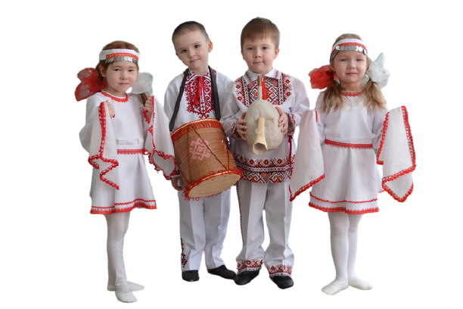
Муниципальные образования с положительной динамикой
Муниципальный район | на 01.01.2021 | на 01.01.2020
Агрызский | 35,5 | 29,5
Азнакаевский | 47,4 | 44,0
Апастовский | 100,0 | 92,4
Бугульминский | 86,4 | 82,9
Буинский | 36,2 | 28,1
Зеленодольский | 28,6 | 23,1
Камско-Устьинск | 41,7 | 39,2
Лениногорский | 40,8 | 38,6
Новошешминский | 72,0 | 66,1
Нурлатский | 53,4 | 49,7
Пестречинский | 57,4 | 45,7
Р-Слободский | 49,6 | 46,3
Сармановский | 63,8 | 60,4
Спасский | 48,3 | 22,6
Черемшанский | 68,6 | 61,7
г. Казань | 49,0 | 45,6

Slide 23
ОХВАТ
ОБУЧЕНИЕМ и ВОСПИТАНИЕМ
НА РОДНОМ ЯЗЫКЕ в ШКОЛАХ, %
Охват обучением и воспитанием на родном (татарском) языке в Республике Татарстан – 46,66%

Slide 24
ВЫБОР ПРЕДМЕТА
«РОДНОЙ ЯЗЫК и ЛИТЕРАТУРА»,%
В 2020-2021 учебном году из числа выбравших татарский язык изучали: как родной язык – 34,25% обучающихся; - как государственный язык - 65,75% обучающихся.

Slide 25

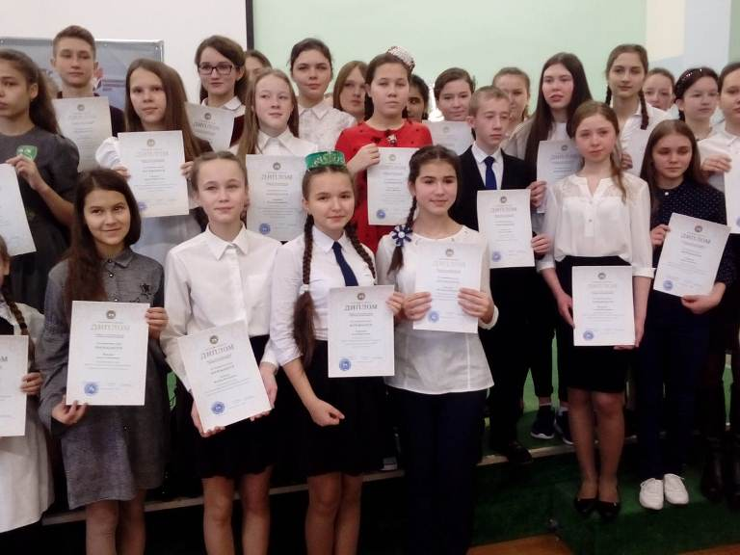

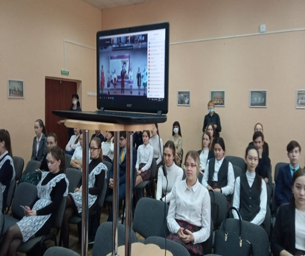
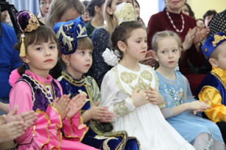
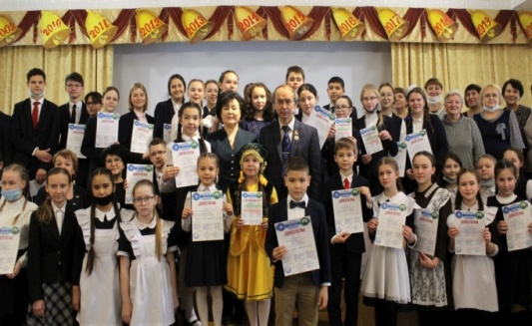
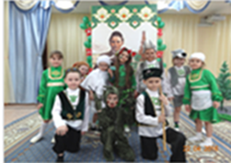
Реализация
Государственной программы
«Сохранение, изучение и развитие государственных языков Республики Татарстан и других языков в Республике Татарстан на 2014-2022 годы»
Олимпиады Конкурсы Фестивали Конференции Профильные лагеря Профессиональные конкурсы Научно-методическая работа Методические семинары

Slide 26
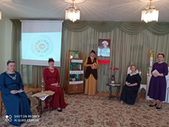
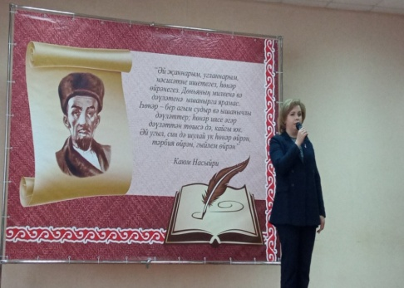
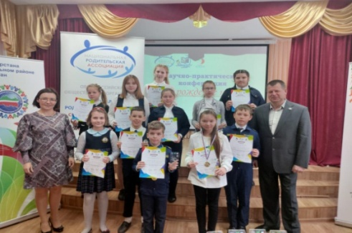
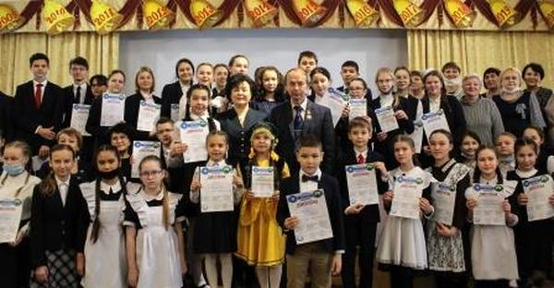
Развитие творческого потенциала и одаренности обучающихся
Конференции 1. III Межрегиональные педагогические чтения имени Ш. Марджани на базе ресурсного центра - МБДОУ «Детский сад общеразвивающего вида № 31 «Чишмә» ЗМР РТ» (Распоряжение ИК ЗМР от 19.11.2020 №03-05-1159); 2.VI Межрегиональная НПК «Татары, прославившие свой народ» на базе МБОУ «Гимназия №3 ЗМР РТ» (Распоряжение ИК ЗМР от 09.12.2020 №03-05-1246); 3.VI Межрегиональные чтения имени А. Шамова на базе ресурсного центра - МБОУ «Гимназия №5 ЗМР РТ» (Распоряжение ИК ЗМР от 26.01.2021 №03-05-67); 4. XIX Международная (заочная) НИК имени К. Насыри на базе МБОУ Гимназия №10 ЗМР РТ» (Распоряжение ИК ЗМР от 25.01.2021 №03-05-56); 5. VII Межрегиональная (заочная) конференция «Горная сторона: история, культура и духовное наследие» на базе МБОУ «СОШ №16 с УИОП ЗМР РТ» (Распоряжение ИК ЗМР от 19.02.2021 №03-05-190); 6. Межрегиональная конференция «Возрождение нации» на базе МБОУ «Лицей №14 ЗМР РТ» (Распоряжение ИК ЗМР от 19.02.2021 №03-05-210).

Slide 27
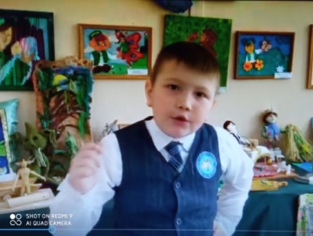
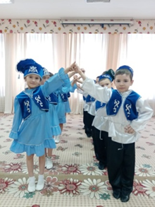
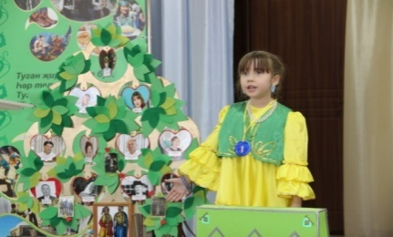
Методическое сопровождение развития
одаренности обучающихся
Конкурсы, фестивали 1. Муниципальный этнокультурный фестиваль «Мирас - 2020», МБОУ «Лицей №14» ЗМР РТ (Распоряжение ИК ЗМР от 22.10.2020 №03-05-1063); 2. Муниципальный конкурс «Җәлил укулары», МБОУ «Васильевская СОШ №3 ЗМР РТ» (Распоряжение ИК ЗМР от 28.10.2021 №03-05-1088); 3. Муниципальный фестиваль «Сәләтле мозаика», МБОУ «СОШ №16 ЗМР РТ» (Распоряжение ИК ЗМР от 18.11.2020 №03-05-1158); 4. Муниципальный этап Республиканского детского кинофестиваля «Милли мультfest» , МБОУ «Гимназия №5 ЗМР РТ» (Распоряжение ИК ЗМР от 15.12.2020 №03-05-1275); 5. Муниципальный конкурс «Муса Җәлил безнең йөрәкләрдә», МБДОУ «Детский сад №18 «Радуга» ЗМР РТ» (Распоряжение ИК ЗМР от 26.01.2021 №03-05-65. 6. Муниципальный конкурс «Татар малае, татар кызчыгы - 2021», МБДОУ «Детский сад №11 «Антошка» ЗМР РТ» (Распоряжение ИК ЗМР от 27.01.2021 №03-05-73); 7. Муниципальный этап IV Всероссийского конкурса «Ак калфак», МБОУ «Осиновская гимназия имени С.К. Гиматдинова ЗМР РТ (Распоряжение ИК ЗМР от 28.01.2021 №03-05-80);

Slide 28
Методическое сопровождение развития
одаренности обучающихся
Конкурсы, фестивали 8. Муниципальный фестиваль языков, культур и детского творчества «Родной язык береги и люби, будь патриотом своей страны!», МБОУ «СОШ №15 ЗМР РТ» (Распоряжение ИК ЗМР от 05.02.2021 №03-05-135); 9. Муниципальный фестиваль традиционного народного творчества «Фольклорно-обрядовые традиции народов Поволжья», МБОУ «Лицей №14» ЗМР РТ (Распоряжение ИК ЗМР от 19.02.2021 №03-05-205); 10. Муниципальный конкурс «Тукай укулары», МБОУ «Айшинская СОШ ЗМР РТ» (Распоряжение ИК ЗМР от 26.02.2021 №03-05-257); 11. Муниципальный конкурс школьных театров , МБОУ «Молвинская ООШ ЗМР РТ (Распоряжение ИК ЗМР от 09.03.2021 №03-05-322); 12. V Муниципальный конкурс-фестиваль «Тукай мирасы», МБОУ «Прогимназия №10 «Созвездие» (Распоряжение ИК ЗМР от 11.03.2021 №03-05-336); 13. Муниципальный фестиваль «Әй, гитара, әй, гитара! Чыңлап тора кыллары, МБОУ «СОШ №16 ЗМР РТ» (Распоряжение ИК ЗМР от 24.03.2021 №03-05-401); 14. Муниципальный марафон «Поэтический мир Тукая», МБОУ «Прогимназия №10 «Созвездие» (Распоряжение ИК ЗМР от 31.03.2021 №03-05-432; 15. Муниципальное мероприятие «Мин татарча сөйләшәм!», МБОУ «Лицей №1 ЗМР РТ » (Распоряжение ИК ЗМР от 01.04.2021 №03-05-441);

Slide 29
Методическое сопровождение развития
одаренности обучающихся
Конкурсы, фестивали 16. Муниципальный фестиваль национальных культур «Мир без границ», МБОУ «Лицей имени В.В. Карпова» (Распоряжение ИК ЗМР от 07.04.2021 №03-05-471); 17. Муниципльное мероприятие «Пушкин и Тукай», МБОУ «Лицей им. А.С. Пушкина ЗМР РТ» (Распоряжение ИК ЗМР от 12.04.2021 №03-05-492); 18. Муниципальный праздник поэзии «Тукай», МБОУ «СОШ №11 ЗМР РТ», МБОУ «СОШ №15 ЗМР РТ» (Распоряжение ИК ЗМР от 12.04.2021 №03-05-493); 19. Муниципальный конкурс проектных работ «Туган тел хәзинәләре», МБОУ «СОШ №4 ЗМР РТ» (Распоряжение ИК ЗМР от 14.04.2021 №03-05-513); 20. Муниципальный конкурс чтецов «Сугыш турында шигырьләр телендә сөйлибез», МБОУ «СОШ №4 ЗМР РТ» (Распоряжение ИК ЗМР от 15.04.2021 №03-05-517; 21. IV Межрегиональный конкурс «Тел ачкычлары» на базе МБОУ «Прогимназия №10 «Созвездие» (Распоряжение ИК ЗМР от 22.01.2021 №03-05-54); 22. IV Межрегиональный фестиваль-конкурс «Уйнагыз гармуннар!», МБОУ «Лицей №1 ЗМР РТ » (Распоряжение ИК ЗМР от 05.04.2021 №03-05-454).

Slide 30
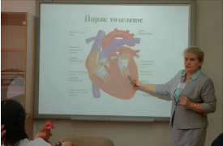
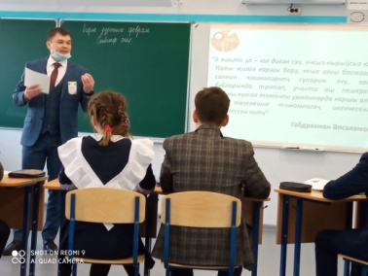
Достижения в профессиональных конкурсах
Всероссийский конкурс «Лучший учитель татарского языка и литературы» победитель муниципального, участник зонального этапов Гатауллин Р.Р. МБОУ «Гимназия №5 ЗМР РТ» | Победитель Республиканского конкурса «Авыл укытучысы» Закирова А.Ш. МБОУ «Татарско-Танаевская СОШ ЗМР РТ» | Победители Гранта «Поддержка педагогических работников, осуществляющих преподавание на родном татарском языке»: Сафиуллина Р.Р. МБОУ «Гимназия №3 ЗМР РТ», Закирова А.Ш. МБОУ «Татарско- Танаевская СОШ ЗМР РТ», Гатауллина Г.Р. МБОУ «Осиновская гимназия имени С.К. Гиматдинова ЗМР РТ»

Slide 31
РАЗВИТИЕ ОДАРЁННОСТИ ОБУЧАЮЩИХСЯ
Динамика изменения количества победителей и призёров олимпиад по татарскому языку и литературе
Олимпиадалар | 2017/2018 | 2018/2019 | 2019/2020 | 2020-2021
Татар теленнән Халыкара олимпиада (8 - 11 сыйныфлар) | 1 | 1 |  | 0
Туган телдә белем бирүче мәктәпләр арасында рус теленнән Халыкара олимпиада (8, 10 сыйныфлар) | 2 | 0 |  | 0
Татар теленнән Регионара олимпиада (9 - 11 сыйныфлар) | 2 | 0 | 3 | 0
Татар теле һәм әдәбият фәннәре буенча Республика олимпиадасы (4 - 11 сыйныфлар) | 8 | 5 | 4 | 4
Татар теленнән Республика олимпиадасы, Республика олимпиада үзәге (1-7сыйныфлар) | 53 | 29 | 4 | 17
Татар теленнән Республика олимпиадасы« WinKid», КФУ (2-8 сыйныфлар) |  | 10 | 0
Всероссийская олимпиада по татарскому языку “Туган тел” |  |  | 21
Республиканская олимпиада “Сэлэт-Олимп” |  |  | 4
Барысы | 66 | 45 | 36 | 21

Slide 32
Республиканские олимпиады по татарскому языку и литературе
МО | уастники | резуль тат | МО | участ ники | резуль тат | МО | участ ники | резуль тат
Советский | 86 | 43 | Кировский | 21 | 9 | В. Услонский | 9 | 8
Арский | 59 | 47 | Тюлячинский | 21 | 13 | Сармановский | 9 | 3
Мамадышский | 53 | 37 | Пестречинский | 19 | 4 | Аксубаевский | 9 | 3
г. Наб.Челны | 49 | 31 | Высокогорский | 18 | 14 | Новошешминск | 8 | 4
Сабинский | 48 | 36 | Буинский | 18 | 7 | Апастовский | 7 | 2
Актанышский | 45 | 28 | Лаишевский | 17 | 7 | Чистопольский | 7 | 1
Балтасинский | 32 | 22 | Агрызский | 17 | 12 | Алексеевский | 6 | 4
Приволжский | 32 | 13 | Московский | 16 | 12 | Тетюшский | 6 | 2
Альметьевский | 31 | 13 | Алькеевский | 15 | 6 | Тукаевский | 2 | 2
Муслюмовский | 30 | 13 | Р-Слободский | 15 | 8 | К-Устьинский | 4 | 2
Авиастроит. | 27 | 12 | Заинский | 15 | 8 | Лениногорский | 5 | 1
Кукмарский | 27 | 24 | Нижнекамский | 13 | 4 | Атнинский | 3 | 1
Азнакевский | 24 | 9 | Ютазинский | 13 | 5 | Черемшанский | 6 | 0
Бугульминский | 23 | 5 | Вахитовский | 12 | 8 | Бавлинский | 1 | 0
Норлат | 23 | 14 | Мензелинский | 12 | 2 | Менделеевский | 1 | 0
Елабужский | 22 | 8 | Кайбицкий | 10 | 8 | Спасский | 1 | 0
Н. Савиновский | 22 | 10 | Зеленодольский | 9 | 4 | Дрожжановский | 0 | 0
Призеры: СОШ №7 (2); Гимназия №10 (1); Осин. Гимназия (1)

Slide 33
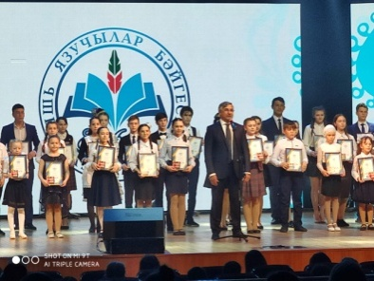
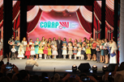
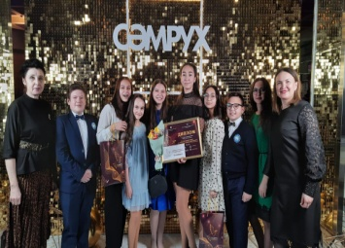
КОНКУРСЫ
Победитель Всероссийского конкурса юных поэтов «Илһам» МБОУ «Ачасырская ООШ ЗМР РТ» | Лауреаты Республиканского заочного фестиваля «Сайяр» МБДОУ «Детский сад №31 «Чишмә» ЗМР РТ | Победитель VI Ежегодной республиканской премии в области поддержки одаренных детей и талантливой молодежи «Сэмрух» МБОУ «Осиновская гимназия» ЗМР РТ

Slide 34

Гранты в сфере поддержки
образовательных организаций с родным языком обучения и воспитания
При поддержке Комиссии при Президенте Республики Татарстан
по вопросам сохранения и развития татарского языка
Республиканский конкурс «Лучшая практика обучения на родном (татарском, чувашском, удмуртском, марийском, мордовском) языке в муниципальных бюджетных общеобразовательных организациях Республики Татарстан» 20 грантов для ОО РТ
МБОУ «Осиновская гимназия имени С.К. Гиматдинова ЗМР РТ» (поставлено оборудование в размере 300 000 руб., спонсор ООО «Тепличный комбинат «Майский»)
Республиканский конкурс «Лучший детский сад по организации обучения и воспитания детей на родном (татарском, чувашском, удмуртском, марийском, мордовском) языке» 20 грантов для ДОУ РТ
МБДОУ «Детский сад №31 «Чишмә» ЗМР РТ»
(поставлено оборудование в размере 460 000 руб., спонсор ПАО «ТАТНЕФТЬ)

Slide 35
Гранты в сфере поддержки образовательных
организаций с родным языком обучения и воспитания
При поддержке Комиссии при Президенте Республики Татарстан
по вопросам сохранения и развития татарского языка
Грант «Поддержка муниципальных дошкольных образовательных организаций и муниципальных общеобразовательных организаций в реализации проектов, направленных на сохранение и развитие языков, традиций, культур народов, проживающих на территории Республики Татарстан, в рамках Года родных языков и народного единства 200 грантов в размере по 500 000 рублей
МБДОУ «Детский сад №10 «Созвездие» ЗМР РТ»; МБОУ «Гимназия №3 ЗМР РТ»; МБОУ «Лицей №9 им. А.С. пушкина ЗМР РТ»; МБОУ «Гимназия №10 ЗМР РТ»; МБОУ «Осиновская гимназия им. С.К. Гиматдинова ЗМР РТ».
Республиканский конкурс «Лучший билингвальный детский сад»
10 грантов в размере по 500 000 рублей
МБДОУ «Детский сад комбинированного вида №13 «Гусельки» ЗМР РТ»

Slide 36
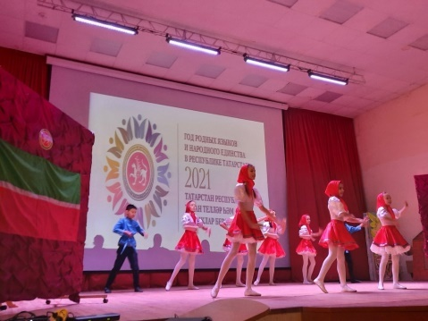
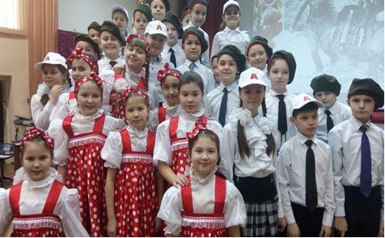
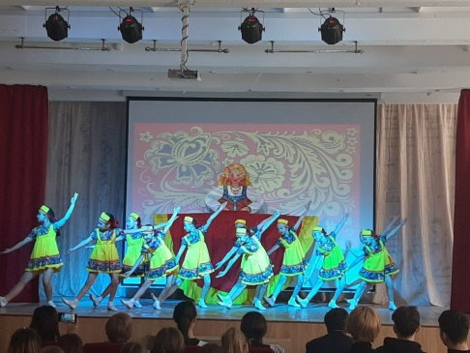
МЕРОПРИЯТИЯ в рамках
ГОДА РОДНЫХ ЯЗЫКОВ и НАРОДНОГО ЕДИНСТВА
 | Январь | Февраль | Март | Апрель | Май | Июнь | Июль
Мероприятия | 143 | 297 | 354 | 372 | 293 | 138 | 101
Охват обучающихся | 100% | 100% | 100% | 100% | 100% | 51% | 49%
36

Slide 37

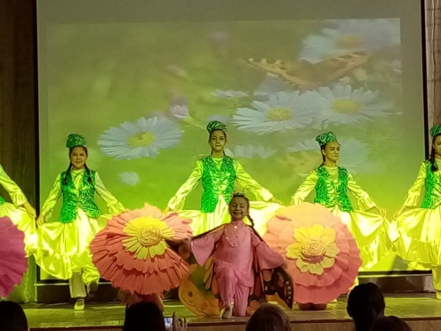
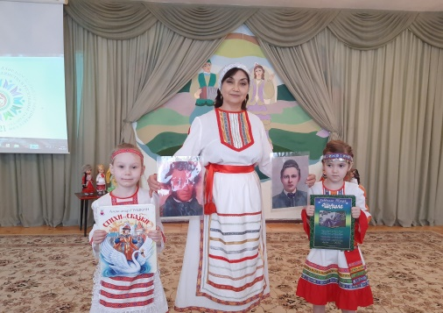
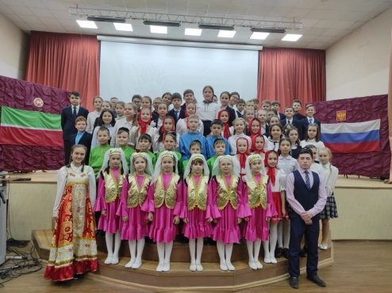
Старт Году родных языков и народного единства
МЕРОПРИЯТИЯ в рамках
ГОДА РОДНЫХ ЯЗЫКОВ и НАРОДНОГО ЕДИНСТВА
21 – 25 января 2021 года
во всех образовательных организациях проводились мероприятия, посвященные открытию Года родных языков и народного единства

Slide 38

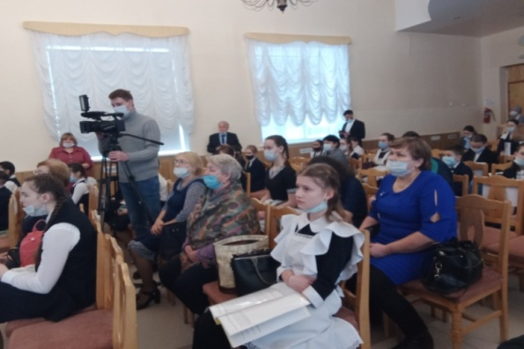
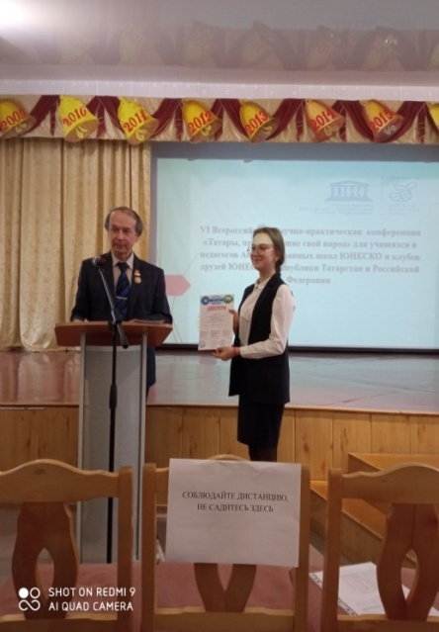
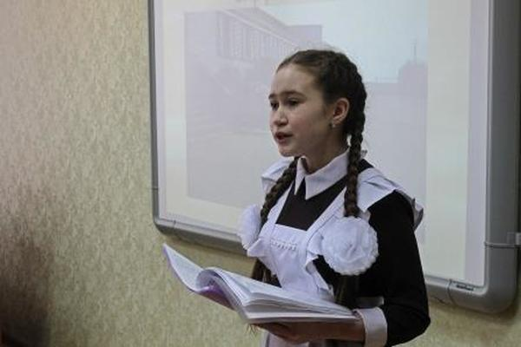

VI Всероссийская научно-практическая конференция
«Татары, прославившие свой народ»
МЕРОПРИЯТИЯ в рамках
ГОДА РОДНЫХ ЯЗЫКОВ и НАРОДНОГО ЕДИНСТВА
январь 2021 года
Конференция среди учащихся и педагогов Ассоциированных школ ЮНЕСКО Республики Татарстан и Российской Федерации.
29.01.2021
МБОУ
«Гимназия №3
ЗМР РТ»

Slide 39
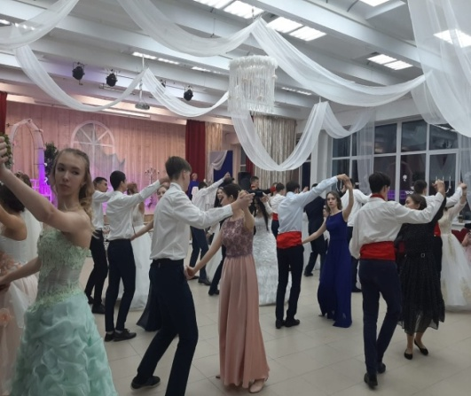
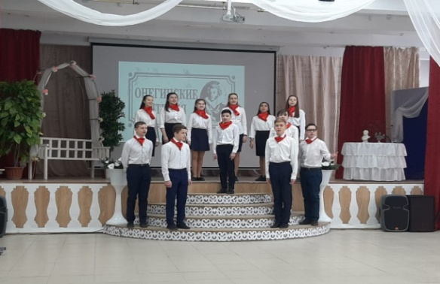
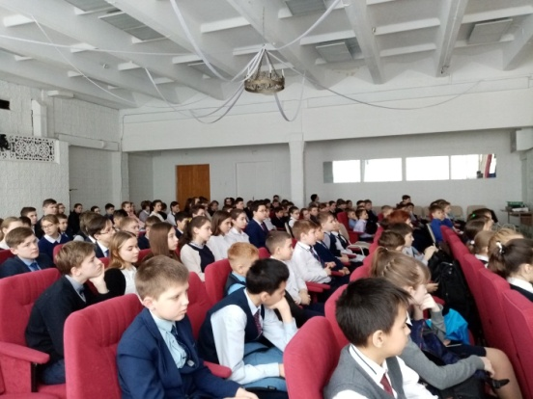
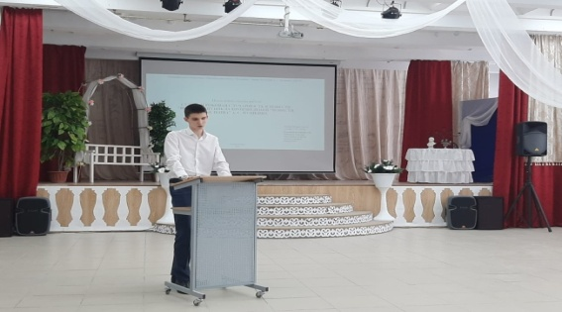
Республиканская научно-практическая конференция
«VI Онегинские чтения»
МЕРОПРИЯТИЯ в рамках
ГОДА РОДНЫХ ЯЗЫКОВ и НАРОДНОГО ЕДИНСТВА
январь 2021 года
Участники Конференция
обучающиеся и педагоги школ Республики Татарстан и регионов Российской Федерации
29.01.2021
МБОУ «Лицей
им. А.С. Пушкина
ЗМР РТ»

Slide 40

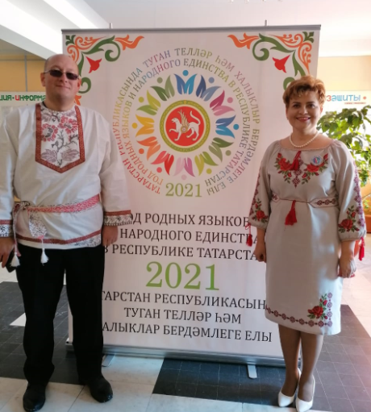
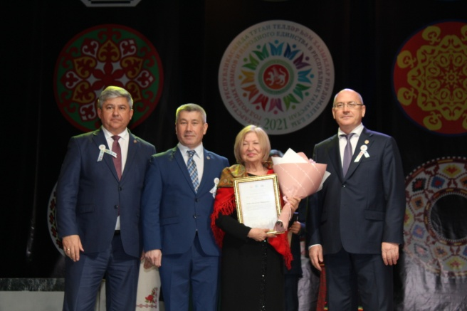
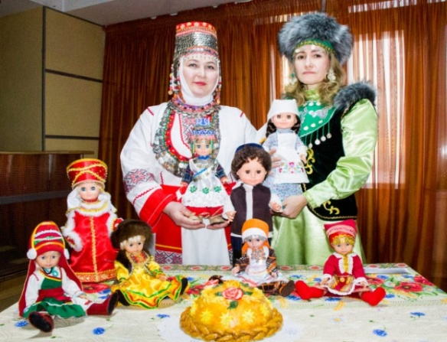
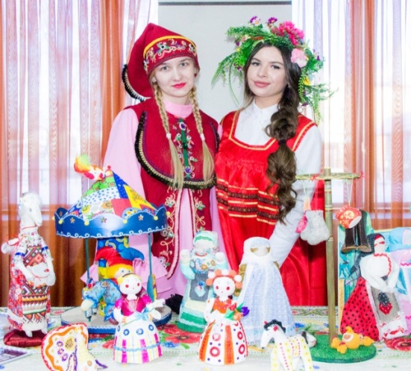
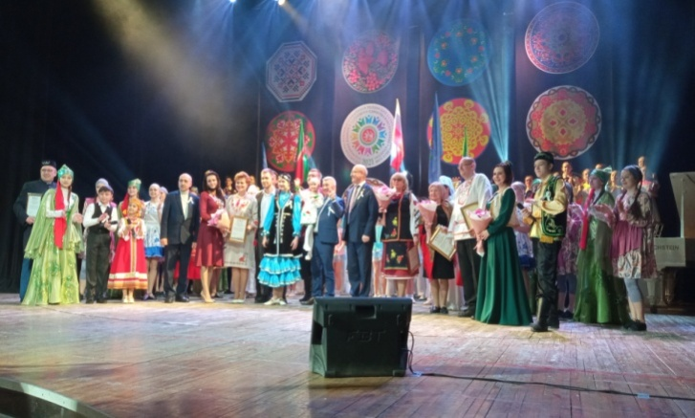
Международный день родного языка
МЕРОПРИЯТИЯ в рамках
ГОДА РОДНЫХ ЯЗЫКОВ и НАРОДНОГО ЕДИНСТВА
февраль 2021 года

Slide 41
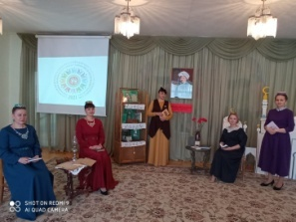
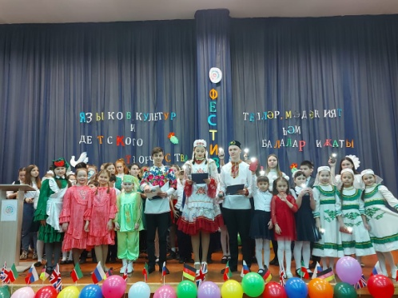
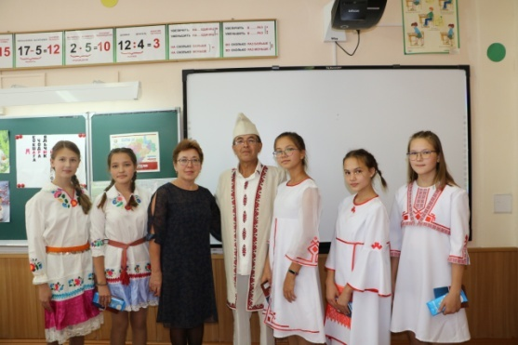
МЕРОПРИЯТИЯ в рамках
ГОДА РОДНЫХ ЯЗЫКОВ и НАРОДНОГО ЕДИНСТВА
февраль 2021 года
Муниципальный фестиваль языков, культур и детского творчества «Родной язык береги и люби, будь патриотом своей страны»
МБОУ «СОШ №15
ЗМР РТ»
Межрегиональные педагогические чтения им. Ш.Марджани
МБДОУ «Детский сад №31 «Чишмэ» ЗМР РТ»
Муниципальное мероприятие
«Марийские запевы»
МБОУ «Гимназия №10 ЗМР РТ»

Slide 42


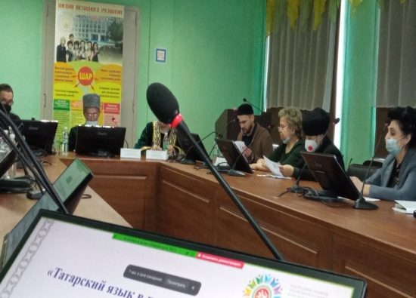
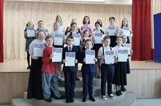

МЕРОПРИЯТИЯ в рамках
ГОДА РОДНЫХ ЯЗЫКОВ и НАРОДНОГО ЕДИНСТВА
март 2021 года
Муниципальная НПК «Возрождение нации» МБОУ «Лицей №14» ЗМР РТ | Заседание круглого стола «Сохранение родных языков - это достояние мира и богатство наследия прошлых поколений» МБОУ «Лицей №1 ЗМР РТ» | XIX Международная НИК имени К. Насыри МБОУ «Гимназия №10 ЗМР РТ»
Республиканский конкурс «Живая классика» МБОУ «Лицей №9 им. А.С. Пушкина ЗМР РТ»

Slide 43

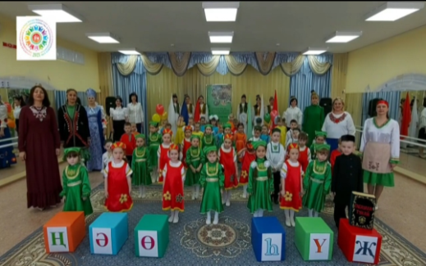
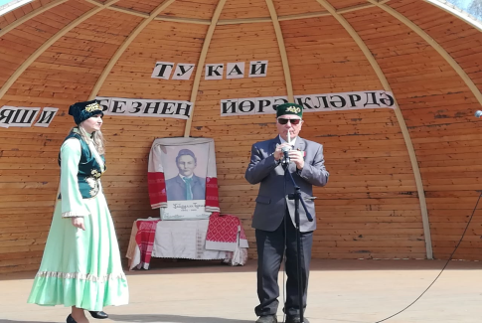
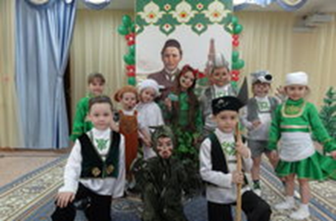
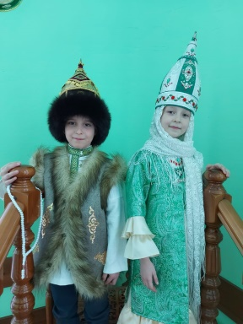

МЕРОПРИЯТИЯ в рамках
ГОДА РОДНЫХ ЯЗЫКОВ и НАРОДНОГО ЕДИНСТВА
апрель 2021 года
Муниципальный поэтический марафон «Тукайның шигъри дөньясы» МБДОУ №10 «Созвездие»
Муниципальный конкурс «Тукай мирасы» МБДОУ №10 «Созвездие»
Праздник поэзии 26.04.2021 СОШ №11 СОШ №15
Муниципальный фестиваль «Фольклорно-обрядовые традиции народов Поволжья» Лицей №14
Муниципальный конкурс «Татар малае», «Татар кызчыгы» МБДОУ №11 «Антошка»
Муниципальная акция «Мин татарча сөйләшәм!» Лицей №1

Slide 44





МЕРОПРИЯТИЯ в рамках
ГОДА РОДНЫХ ЯЗЫКОВ и НАРОДНОГО ЕДИНСТВА
май 2021 года
Муниципальный конкурс детских хоров «Поющий май» | Муниципальный фестиваль национальных культур «Мир без границ» Лицей им. В.В. Карпова | «День Славянской письменности и культуры» Лицей №9 им. А.С. Пушкина Муниципальный конкурс «Радуга талантов»
Зеленодольски

Slide 45






МЕРОПРИЯТИЯ в рамках
ГОДА РОДНЫХ ЯЗЫКОВ и НАРОДНОГО ЕДИНСТВА
июнь 2021 года
День России «День русского языка» «Пушкинский день» | Акция «Мы - граждане России!» | Муниципальный Детский Сабантуй Видеомарафон регионами РФ «Культура Татарстана шагает по стране» МБДОУ №10 «Созвездие»

Slide 46




МАРИЙСКИЙ КРУЖОК в ГИМНАЗИИ №10
Руководитель кружка - Орехова Лидия Петровна

Slide 47
Национальное образование в образовательных организациях Зеленодольского МР
в 2021 – 2022
учебном году

Slide 48
Национальное образование в образовательных организациях Зеленодольского МР
в 2021 – 2022 учебном году
Нормативные документы:
https://mon.tatarstan.ru/ (МОиН РТ)
http://www.irort.ru/ (ИРО РТ)

Slide 49

Совершенствование методики преподавания
татарского языка
решением от 17.09.2020, протокол № 3/20 в Федеральный реестр включены примерные образовательные программы:
«Родной (татарский) язык» для 1-4 классов начального общего образования с обучением на родном (татарском) языке
«Родной (татарский) язык» для 1-4 классов начального общего образования
«Родной (татарский) язык» для 5-9 классов основного общего образования
«Родной (татарский) язык» для 5-9 классов основного общего образования с обучением на родном (татарском) языке
«Родной (татарский) язык» для 10-11 классов среднего общего образования
«Государственный язык Республики Татарстан – татарский язык» для 1-9 классов
https://fgosreestr.ru/

Slide 50
Совершенствование методики преподавания
родных языков

Slide 51





Разработка УМК нового поколения
89 УМК по родному (татарскому) языку
и литературе
в федеральном перечне учебников
34 УМК применяются в
качестве учебного пособия
http://www.antat.ru/ru/iyli/publishing/book/
http://www.irort.ru/node/3638

Slide 52




Работа по включению учебных изданий, переведенных на татарский язык,
в федеральный перечень учебников
2020 год | подготовка 38 УМК (учебник, электронный учебник, книга учителя) для начальной школы для включения в федеральный перечень
2021 год | включение 38 УМК для 1-4 классов в ФП
 | подготовка 51 УМК для основной школы для включения в федеральный перечень
2022 год | включение 41 УМК для 5-9 классов в ФП
Приказ Министерства просвещения
Российской Федерации
от 18 декабря 2019 г. № 695
«Об утверждении Порядка формирования федерального перечня учебников, допущенных к использованию при реализации имеющих государственную аккредитацию образовательных программ начального общего, основного общего, среднего общего образования»

Slide 53


Информационная образовательная система дистанционного обучения татарскому языку
«Ана теле»
9 уровней
72 раздела
288 уроков
6 372 упражнения
9 уровневых тестов
293 видеосюжета
10 950 аудиофайлов
6 795 фотографий
Лаборатория произношения
Лаборатория письма
Лаборатория грамматики
Проходят обучение
36 486 пользователей

Slide 54










Интерактивные проекты
на татарском языке

Slide 55


«ДОРОЖНАЯ КАРТА»
по увеличению охвата обучением детей татарской национальности на родном татарском языке
в образовательных организациях Зеленодольского муниципального района Республики Татарстан
на 2021-2024 гг.

Slide 56
ДЕТСКИЕ САДЫ с ТАТАРСКИМИ ГРУППАМИ
№ | ДОО | Количество групп
1 | Детский сад №1 «Ласточка» | 1
2 | Детский сад №4 «Солнышко» | 1
3 | Детский сад №7 «Чебурашка» | 1
4 | Детский сад №10 «Созвездие» | 3
5 | Детский сад №11 «Антошка» | 3
6 | Детский сад 13 «Гуселки» | 1
7 | Детский сад №20 «Елочка» | 1
8 | Детский сад №21 «Незабудка» | 1
9 | Детский сад №23 «Золотой колосок» | 4
10 | Детский сад №24 «Васильки» с. Осиново | 1
11 | Детский сад №25 «Аленушка» | 1
12 | Детский сад №26 «Дюмовочка» | 1

Slide 57
ДЕТСКИЕ САДЫ с ТАТАРСКИМИ ГРУППАМИ
№ | ДОО | Количество групп
13 | Детский сад №30 «Кораблик» | 2
14 | Детский сад №31 «Чишмә» | 7
15 | Детский сад №32 «Сказка» | 1
16 | Детский сад №33 «Аленький цветочек» | 1
17 | Детский сад №34 «Гульчечек» | 4
18 | Детский сад №53 «Радость» с. Осиново | 1
19 | Детский сад №54 «Звёздочка» | 2
20 | Детский сад №55 «Киләчәк» | 1

Slide 58
ШКОЛЫ с КЛАССАМИ ВОСПИТАНИЯ на ТАТАРСКОМ ЯЗЫКЕ
«Доржная карта» на 2021 – 2024гг.
№ | ОО | 2020-2021 | 2021-2022 | 2022-2023 | 2023-2024
1 | МБОУ «Гимназия №10 ЗМР РТ» | + | + | + | +
2 | МБОУ «СОШ №15 с УИОП ЗМР РТ» | + | + | + | +
3 | МБОУ «Нурлатская СОШ ЗМР РТ» | + | + | + | +
4 | МБОУ «Айшинская СОШ ЗМР РТ» |  | + | + | +
5 | МБОУ «Лицей №14» ЗМР РТ |  | + | + | +
6 | МБОУ «Лицей имени В.В. Карпова» ЗМР РТ |  | + | + | +
7 | МБОУ «СОШ №4 ЗМР РТ» |  | + | + | +
8 | МБОУ «СОШ №7 ЗМР РТ» |  |  | + | +
9 | МБОУ «Лицей №9 имени А.С.Пушкина ЗМР РТ» |  |  | + | +

Slide 59
РЕКОМЕНДАЦИИ:
- Продолжить работу по обеспечению качества воспитания и обучения на родном (татарском) языке, развитию в детских садах групп с родным (татарским) языком воспитания и обучения;
- Продолжить работу по реализации Концепции развития национального образования до 2030 года;
- Продолжить реализацию «дорожной карты» по совершенствованию преподавания родного (татарского) языка и литературы;
- Активизировать работу по преемственности дошкольного и начального общего образования в обучении родному (татарскому) языку;
- Проводить работу по увеличению охвата обучением и воспитанием на родном татарском языке;
- Продолжить работу по развитию полноценной языковой среды на родном (татарском) языке в дошкольных и общеобразовательных организациях, а так же по поддержке изучения родного языка, культуры и традиций в рамках дополнительного образования.

